Slide 1
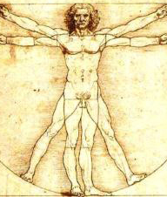


Investigación en Psicología Comunitaria

Slide 2
El proceso de investigación
Feed forward (FF)
Revision de la literatura
Feed forward
(FF)
Revision de los conceptos y teorias
Definiendo el problema de investigación
Diseño de investigación (inlcuye el diseño de la muestra)
Formulación de hipótesis
Recolección de datos (ejecución)
Análisis de los datos
Interpretación y reporte
Revision de investigaciones previas y hallazgos
F
F
Feed back (F)

Slide 3
Problema de investigación
El problema de investigación o problematización es un texto articulado en el cual el investigador(a) logra fundamentar y justificar la relevancia/necesidad de estudiar un determinado fenómeno en un determinado campo de investigación.
El problema de investigación es un argumento articulado, en el cual se presenta al lector las definiciones conceptuales del fenómeno de estudios, los antecedentes teóricos y empíricos de ese fenómeno, su relevancia y posibles aportes a la disciplina.
Todos los estudios – cualitativos, cuantitativos o teóricos – comienzan con un problema de investigación, y es ese problema al cual se dará respuesta con el proceso de investigación.

Slide 4
Problema de investigación
Definición del fenómeno a estudiar
Caracterásticas y componentes del fenómeno
Caracterásticas del desarrollo del fenómeno
Qué se sabe y qué no se sabe sobre el fenómeno
Qué evidencia contradictoria existe respecto al fenómeno
Que estudios similares existen (nacionales e internacionales)
Qué hace que esa población deba de ser investigada
Cuál es la relevancia de estudiar ese fenómeno en esa población (teórica, social y práctica)
Qué contribuciones se desprenden de los posibles resultados del estudio
Pregunta de investigación

Slide 5
Pregunta de investigación
La pregunta de investigación tiene que ser clara, concisa y precisa.
Debe ser susceptible de ser respondida mediante evidencia empírica (cualitativa o cuantitativa).
Debe estar en directa relación con el objetivo general.
Debe englobar todo el problema.
Preguntas en estudios cualitativos
Preguntas en estudios cuantitaivos
Preguntas en estudios mixtos

Slide 6
Objetivos de investigación
Se distinguen objetivos generals y específicos
Objetivos deben ser claros y delimitados.
Objetivos deben ser realistas: ¡son formulados para ser cumplidos!
Verbos más usados:
Describir, examinar, evaluar, explicar, identificar…
La formulación inicial de los objetivos probablemente cambie después de la revisión de literatura, construcción del marco teórico y definición de las variables y la metodología

Slide 7
Objetivos de investigación
¿Existe una relación entre la autoestima y los niveles de ansiedad en estudiantes universitarios?
Objetivo general:
Analizar la relación entre los niveles de autoestima y ansiedad en estudiantes universitarios.
Objetivo específico:
Determinar si los niveles de autoestima predicen significativamente los niveles de ansiedad en la muestra estudiada.

Slide 8
Objetivos de investigación
¿El entrenamiento en técnicas de respiración consciente reduce significativamente los niveles de estrés en trabajadores de la salud?
Objetivo general:
Evaluar el efecto de un programa de entrenamiento en respiración consciente sobre los niveles de estrés en trabajadores del área de salud.
Objetivo específico:
Comparar los niveles de estrés antes y después de la intervención en un grupo experimental y un grupo control.

Slide 9
Objetivos de investigación
¿Cuáles son las principales estrategias de afrontamiento utilizadas por adolescentes frente al estrés académico?
Objetivo general:
Describir las estrategias de afrontamiento frente al estrés académico utilizadas por adolescentes de educación media.
Objetivo específico:
Identificar las estrategias más frecuentes y explorar diferencias según género y curso.

Slide 10
Objetivos de investigación
¿Cómo experimentan las madres primerizas los cambios en su identidad personal durante el primer año de maternidad?
Objetivo general:
Explorar la vivencia subjetiva de los cambios en la identidad personal en madres primerizas durante el primer año postparto.
Objetivo específico:
Identificar los significados que las madres atribuyen a los cambios personales experimentados en este periodo.

Slide 11
Distintos diseños posibles
Diseños cuantitativos
Descriptivos
Correlacionales
Experimental: Experimentos y cuasi-experimentos
Diseños Cualitativos
Fenomenológicos
Etnográficos
Narrativos
IAP
También se pueden clasificar según su alcance: tranversales, longitudinales.

Slide 12
Producción de datos y análisis cualitativo

Slide 13
¿Qué es la investigación cualitativa?
Estudia fenómenos en su contexto natural
Busca comprender significados
Se basa en datos no numéricos
Ejemplos: entrevistas, observaciones, relatos

Slide 14
Características centrales
Diseño emergente
Investigador como instrumento clave
Enfoque interpretativo
Análisis inductivo

Slide 15
Rol del investigador
Recoge datos directamente
Interpreta significados
Toma decisiones durante el proceso
No es completamente neutral

Slide 16
Diseño cualitativo
Incluye decisiones sobre estrategia, participantes y datos
Proceso flexible
Se ajusta durante el estudio

Slide 17
Estrategias cualitativas principales
Etnografía
Fenomenología
Teoría fundamentada
Estudio de caso
Narrativa

Slide 18
Selección de participantes
Muestreo intencional
No busca representatividad estadística
Selecciona casos relevantes

Slide 19
¿Cómo levantamos datos?

Slide 20
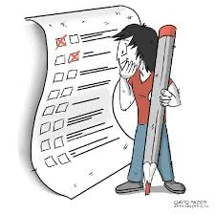


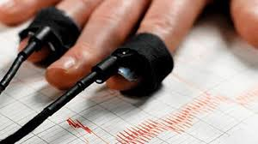

Existen multitud de métodos para conseguir la información que nos interesa

Slide 21
1. Observación
Observar una situación concreta que nos interese
Lo ideal, es que sea observación NO intrusiva
VENTAJAS:
Tiene la ventaja de que no requiere conversación
Es idóneo para estudiar comportamientos no verbales comunes
Además, los individuos en general no son conscientes de cómo actúan
Es más sencillo generalizar los resultados al mundo real

Slide 22

Hagenzieker, 1991
No es cualquier tipo de observación:
OBSERVACION PREVIA
CAMPAÑA PUBLICITARIA
OBSERVACION POSTERIOR

Slide 23
Tres tipos de procedimientos de observación
Observador externo que observa por lapsos cortos de tiempo
- Observación casual
- Observación sistemática
- Observación participante
Periodos largos de observación, conociendo a los participantes

Slide 24
Observación casual
Observación, a simple vista, de lo que sucede
No hay categorías preestablecidas
Sin sistemas de registro
Ideal para las primeras fases o como complemento de otra técnica

Slide 25
Observación sistemática
Con técnica de registro y categorías preestablecidas
La lista de categorías incluyen las conductas que suceden de forma natural en dicha situación

Slide 26
Observación sistemática
¿Los/as alumnos/as prestan atención en clase?
Numero de veces que hacen preguntas
Numero de veces que consultan su celular
Numero de veces que asienten con la cabeza
Tiempo que pasan conversando con sus compañeros/as
…
Importancia de la CONFIABILIDAD
(al menos dos observadores independientes)

Slide 27
Aspectos importantes
Prestar atención a las conductas no verbales (posturas, gestos, etc.)
También es relevante aquello que no ocurre (y sí esperábamos que sucediera)
No interferir para no afectar la conducta de las personas

Slide 28
Observación participante
El/la investigador/a no es un mero espectador
El/la investigador/a participa en los eventos
Tiene un papel activo en la situación
Importancia del “aprendizaje emocional”

Slide 29
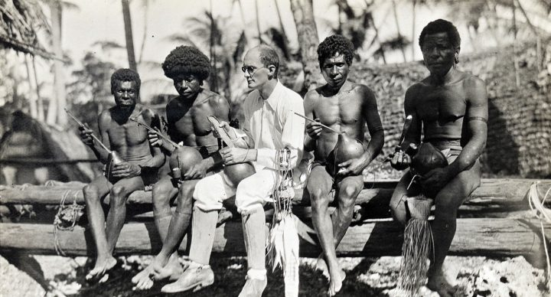
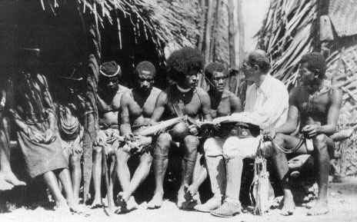
Etnografía
Relacionada con la observación participante:
Descripción y estudio detallado de poblaciones y lugares específicos
Se analizan los puntos de vista de los diversos actores
Incluye observación, entrevistas, etc.
Útil en las primeras etapas de investigación

Slide 30
- Ambigüedad legal sobre las notas de los/as investigadores/as - ¿Existe el riesgo de “volverse local”? - ¿En qué medida pueden generalizarse estos resultados? - ¿El comportamiento observado es indicador de las actitudes de las personas?
Aspectos a tener en cuenta:

Slide 31
2. Entrevista
La entrevista es una “conversación con cierto propósito”
(Bingham y Moore, 1959)
- Gran fuente de datos de investigación
- La interacción personal cobra especial relevancia
- Dar la oportunidad a las personas de poder expresarse verbalmente

Slide 32


VS
Contenido Manifiesto
Información que se desprende de lo que se ha hablado durante la entrevista
Contenido Latente
Información más oculta, respuestas no verbales

Slide 33
Entrevistas Libres
- No tiene estructura
- Busca explorar distintas opciones para conseguir información
- Por parte del/a investigador/a:
- Improvisación
- Originalidad
- Sensibilidad (para saber cuándo hay que cambiar de tema)

Slide 34
Entrevistas Estructuradas
- Son necesarias cuando se quiere combinar información de distintas personas
- Las preguntas se redactan con antelación
- Se sigue el mismo orden para todos los participantes

Slide 35
Entrevistas Semiestructuradas
- Todos/as los/as participantes reciben las mismas preguntas
- Pero pueden cambiar algunos aspectos, para adaptarse a los/as entrevistado/as:
- Orden de las preguntas
- Cómo es preguntada la información

Slide 36
Focus Groups o Grupos de Enfoque
- Entrevista grupal para conocer la opinión de un conjunto de personas
- Un moderador formula preguntas y facilita el diálogo
- Un observador registra las respuestas y lo que sucede

Slide 37
Otras Modalidades
- Entrevistas por teléfono
- Entrevistas en la calle
- …

Slide 38
- ¿El/la entrevistado contesta lo que el/la entrevistador/a quiere escuchar? - Temas más complicados al inicio de la entrevista - Utilizar “sondas” cuando sea necesario - ¿Cómo afectan los aspectos no verbales? - ¿Qué pasa con temas “sensibles”?
¿cómo preguntar?

Slide 39
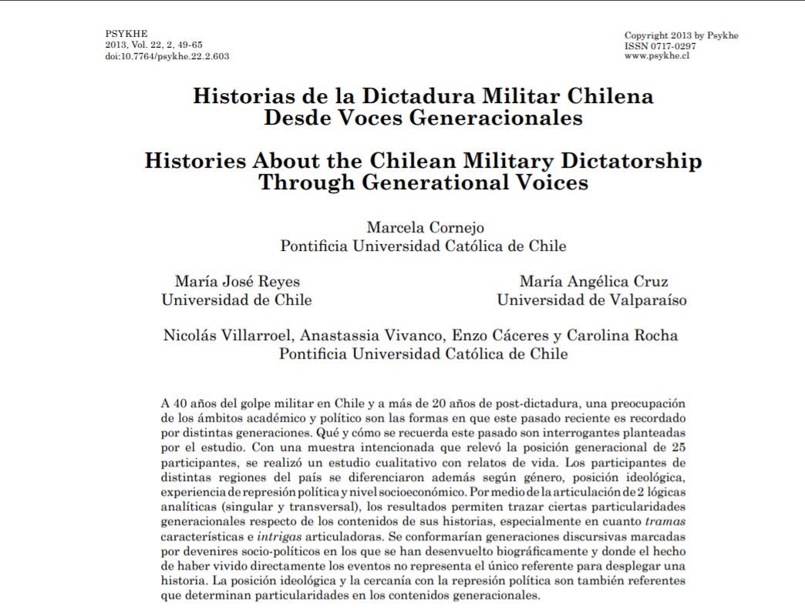
¿Qué pasa con temas “sensibles”?

Slide 40
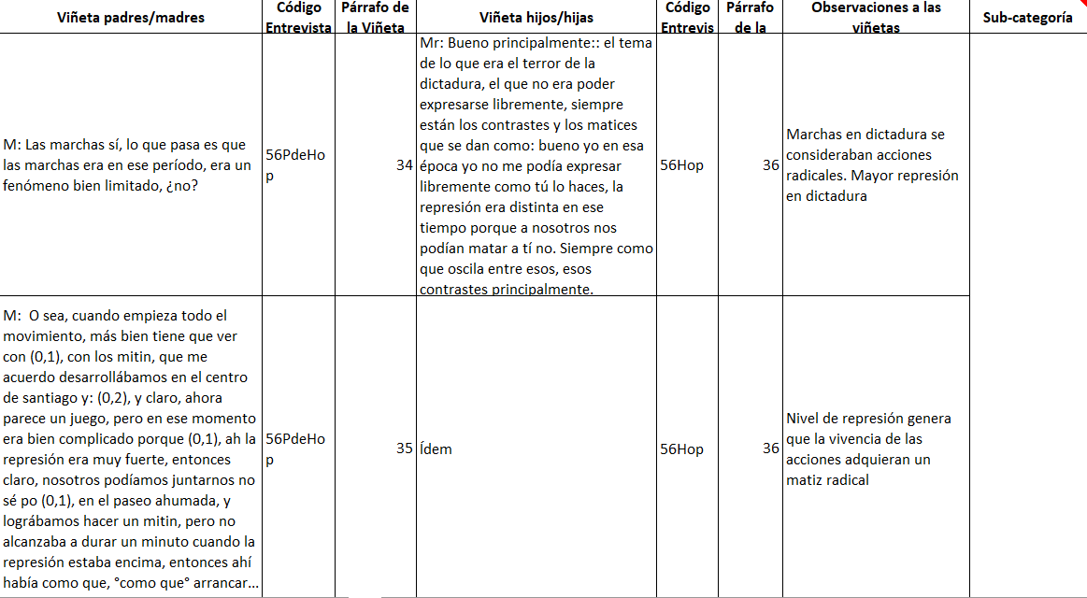
Para registrar, codificar y analizar los resultados, deben diseñarse estrategias sistemáticas y organizadas

Slide 41
Registro de datos
Grabaciones
Notas de campo
Transcripciones
Registrar contexto y reflexiones

Slide 42
Análisis de datos cualitativos
Organizar datos
Leer y familiarizarse
Codificar
Generar categorías
Construir temas

Slide 43
Codificación
Asignar etiquetas a fragmentos de texto
Ejemplo: estrés académico, apoyo social

Slide 44
Análisis de datos cualitativos
Codificación Teórica
Codificación Abierta
Codificación Axial
Codificación Selectiva

Slide 45
01
Análisis Cualitativo del contenido
Uso en estudios comparativos, de grupos elegidos a priori del tema de investigación.
El análisis se lleva de manera individual a cada caso
Limitaciones: Restricción del desarrollo de teoría.
Codificación Temática
02
Uso esencial de categorías.
Técnicas
Resumir el análisis del contenido
Análisis explicativo del contenido
Análisis estructura del contenido
Limitaciones: El exceso de estructuración del proceso puede ser costoso. Además el uso de paráfrasis puede desviar el significado que se busca transmitir en la información recolectada.
Análisis Cualitativo de Contenido
03
Panorámica general de la amplitud temática de la información que debe analizarse.
La pregunta de investigación se introduce al texto.
Limitaciones: Aplicar un sistema de categorías que trasciende el caso individual.
Análisis Global

Slide 46
Interpretación
Identificar patrones
Construir significados
Desarrollar explicaciones

Slide 47
Validez en cualitativo
Triangulación
Revisión por participantes
Descripción detallada
Reflexividad

